Slide 1
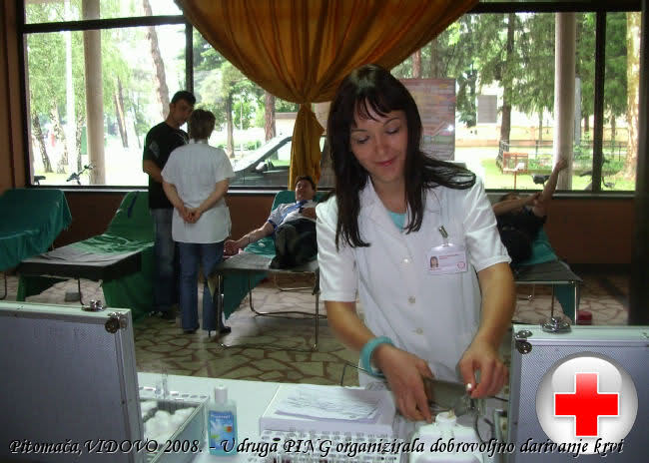

2014
ZADOVOLJSTVO ZAPOSLENIH U ZDRAVSTVU
SOMBOR bolnica

Slide 2
Zadovoljstvo...

Slide 3
Jeste li pod stresom...

Slide 4
Zadovoljstvo,kroz vreme...
Kada poredite sadasnje zadovoljstvo poslom, s onim od pre pet godina...sada ste...

Slide 5
Planovi za buducnost?
Kada razmisljate o naraednih pet godina,vi biste...

Slide 6
Uzimajuci sve navedeno u obzir,koliko ste zadovoljni poslom koji obavljate?

Slide 7
Hvala
Dipl.Psiholog Davorka Bosnic
Centar za promociju zdravlja ZZJZ Sombor 2015

